Slide 1

新品发布 · 秋冬秀场
秋冬系列新品发布
从面料到廓形，讲清这一季的设计语言
2026年10月18日 · 974工具箱

Slide 2

01
先讲感觉，再讲款式
02
本季的三个关键词
CONTENTS
03
灵感来源
目录
04
面料升级
05
质量控制点
06
廓形与配色
974工具箱
974工具箱
秋冬系列新品发布
秋冬系列新品发布
02 / 15
02 / 15

Slide 3

974工具箱 · 预览版
974工具箱 · 预览版
结论
CHAPTER 01
· 颜色好搭：大地色系不挑人、易搭配。
先讲感觉，再讲款式
· 面料舒服：触感与保暖平衡得当。
图注：配图为版式示意，数据与说明以正文为准
让客人一眼看见这一季的气质
974工具箱

Slide 4
CHAPTER 02
本季的三个关键词
01
02
03
质感
廓形
配色
手感偏干爽，垂坠有骨不软塌，袖口与领口用了同色包边，凑近看细节也经得住。
肩线做正、腰身微收、下摆放开，行走时不贴身，坐下也不堆布，对身材宽容度高。
驼、棕、灰三色打底，点缀少量橄榄绿，店里怎么混着挂都不打架，配起来省脑子。
974工具箱
974工具箱
秋冬系列新品发布
秋冬系列新品发布
04 / 15
04 / 15

Slide 5

974工具箱 · 预览版
CHAPTER 03
灵感来源
974工具箱 · 预览版
这一季的颜色是从城市秋日里捡来的：下午四点的斜光、老楼外墙的砖红、梧桐落叶的焦糖。整体偏暖不冷艳，穿上就有一种想靠近、想说话的松弛感。
974工具箱
05 / 15

Slide 6

974工具箱 · 预览版
CHAPTER 04
面料升级
974工具箱 · 预览版
保暖不臃肿是这季的核心诉求。填充换成更轻的科技棉，外层用更挺的斜纹织法，里层加一层薄绒，厚度减了两成，热量反而更稳。手感偏干爽，不反光，日常穿不显廉价。
974工具箱
06 / 15

Slide 7
CHAPTER 05
质量控制点
试点
推广
接入看板
优化
1
2
3
4
选一条产线先行验证。
扩展到全部关键设备。
数据接入管理看板。
按数据反哺点检标准。
974工具箱
974工具箱
秋冬系列新品发布
秋冬系列新品发布
07 / 15
07 / 15

Slide 8

974工具箱 · 预览版
CHAPTER 06
廓形与配色
974工具箱 · 预览版
廓形整体放松，肩线做正、下摆留量，抬手、开车、抱孩子都不绷。颜色压在驼、棕、灰这条线上，配牛仔配西装都不出错，一件能从通勤穿到周末。
974工具箱
08 / 15

Slide 9

974工具箱 · 预览版
CHAPTER 07
搭配建议
974工具箱 · 预览版
一套三穿是这季主推的卖法：外套单穿配针织，内搭拆出来配大衣，下装换双短靴又是另一套。把三种搭法摆给顾客看，客单价自然往上走，退货率也低。
974工具箱
09 / 15

Slide 10

CHAPTER 08
为什么是这一季
974工具箱 · 预览版
974工具箱 · 预览版
974工具箱 · 预览版
974工具箱
01 颜色好搭
02 面料舒服
03 版型包容
大地色系不挑人、易搭配。
触感与保暖平衡得当。
松弛廓形对不同身形友好。
974工具箱
974工具箱
秋冬系列新品发布
秋冬系列新品发布
10 / 15
10 / 15

Slide 11

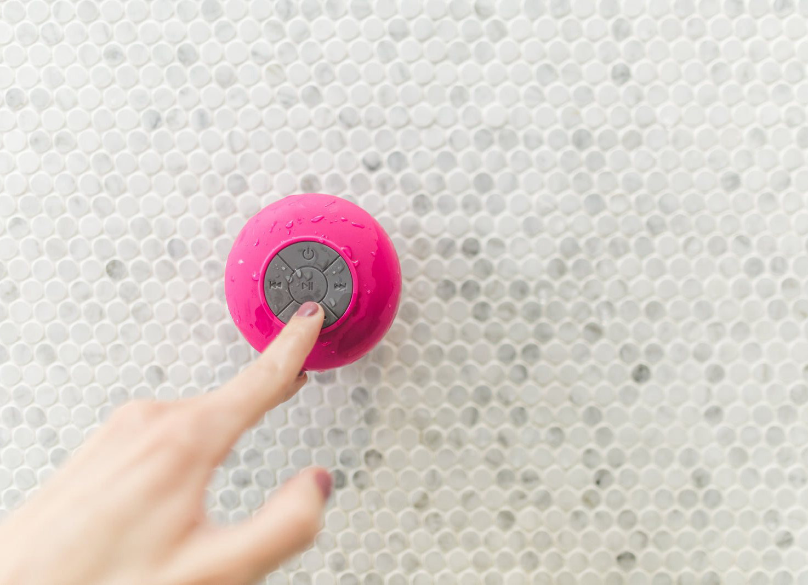

CHAPTER 09
三个主推搭配
974工具箱 · 预览版
974工具箱 · 预览版
974工具箱 · 预览版
974工具箱
974工具箱
974工具箱
灵感
面料
廓形
从城市光影提炼色与形。
手感与保暖兼得。
松弛但有骨架。
974工具箱
974工具箱
秋冬系列新品发布
秋冬系列新品发布
11 / 15
11 / 15

Slide 12

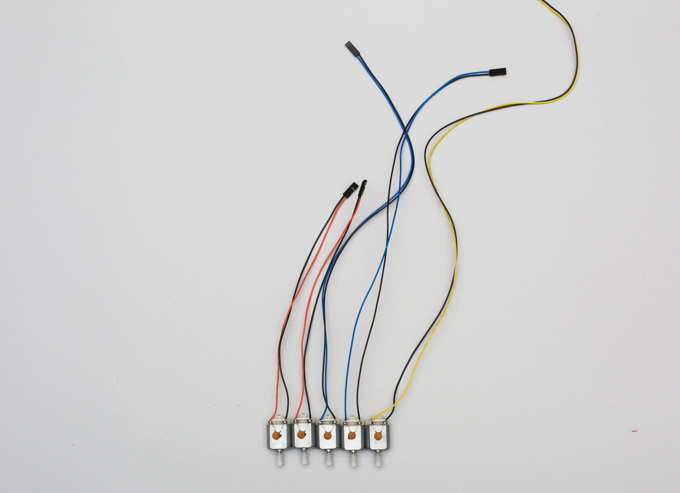

CHAPTER 10
三个主推搭配 · 其二
974工具箱 · 预览版
974工具箱 · 预览版
974工具箱 · 预览版
974工具箱
974工具箱
974工具箱
质感
廓形
配色
手感偏干爽，垂坠有骨不软塌，袖口与领口用了同色包边，凑近看细节也经得住。
肩线做正、腰身微收、下摆放开，行走时不贴身，坐下也不堆布，对身材宽容度高。
驼、棕、灰三色打底，点缀少量橄榄绿，店里怎么混着挂都不打架，配起来省脑子。
974工具箱
974工具箱
秋冬系列新品发布
秋冬系列新品发布
12 / 15
12 / 15

Slide 13

CHAPTER 11
本季三个看点
974工具箱 · 预览版
974工具箱 · 预览版
974工具箱 · 预览版
974工具箱
01 12款 新品数量
02 3种 主推面料
03 5色 核心配色
从通勤大衣到周末卫衣都有，主力价位集中在中间档…
羊毛混纺保暖、再生纤维轻、功能面料抗风…
驼色做主推、棕色做过渡、灰色做基础…
974工具箱
974工具箱
秋冬系列新品发布
秋冬系列新品发布
13 / 15
13 / 15

Slide 14
SUMMARY
总结与下一步
01
灵感来源
02
面料升级
03
廓形与配色
04
搭配建议
下一步
按既定节奏推进，持续迭代优化
秋冬系列新品发布

Slide 15

谢谢
秋冬系列现已上市

